Slide 1

Técnicas de Spa
Prof Brenda Caroline

Slide 2


Slide 3

Cromoterapia
A cromoterapia, também conhecida como terapia das cores, é uma terapia complementar em que são utilizadas cores básicas como vermelho, laranja, amarelo, verde, azul ou violeta, por exemplo, para auxiliar no tratamento de certas doenças, como febre, insônia ou doenças psiquiátricas.

Slide 4

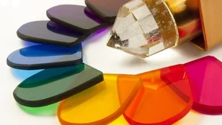
Nesta terapia, cada cor apresenta uma função terapêutica diferente e pode ser aplicada com uma diversidade de instrumentos, como lâmpadas coloridas, roupas, alimentos, janelas coloridas ou água solarizada.

Slide 5
BENEFÍCIOS DA CROMOTERAPIA
A cromoterapia é capaz de atuar no campo físico, mental e social, podendo ser um grande aliado para:
Auxílio nos tratamentos de enxaqueca
Promover a sensação de bem estar
Aumentar a disposição física
Auxiliar tratamentos de insônia
Estimular a circulação sanguínea
Estimular o SNC (Sistema Nervoso Central)
Aliviar os sintomas do estresse
Combater o cansaço físico, mental e emocional
Reduzir a ansiedade

Slide 6
Significado das cores

Slide 7
Vermelho: É uma cor poderosa e deve haver precauções no seu uso, pois em excesso pode provocar nervosismo e ansiedade. Pode despertar a sexualidade e erotismo.
Área de atuação: ativa a circulação e estimula o sistema nervoso. O vermelho está ligado ao chakra básico, que está localizado no baixo ventre e que comanda a coluna vertebral.

Slide 8
Laranja: É uma cor alegre e antidepressiva.
Área de atuação: rejuvenesce e melhora o metabolismo e o sistema digestivo. Pode elevar a pressão sanguínea. Corresponde ao chakra umbilical, que comanda as ações relacionadas com o sexo. Influencia o processo de tomar decisões.

Slide 9
Amarelo: É uma cor inspiradora por isso pode provocar alguma distração e perda do foco. Esta cor influencia o dinamismo e a capacidade de expressão.
Área de atuação: olhos, ouvidos, ossos e tecidos internos. Está ligada ao chakra Plexo Solar que rege o estômago e corresponde ao poder pessoal e satisfação.

Slide 10
Verde: É uma cor associada à natureza, tranquilidade, equilíbrio e saúde.
Área de atuação: problemas cardíacos, dores de cabeça e insônias. É uma cor referente ao chakra cardíaco, que comanda o coração e o sistema circulatório.

Slide 11
Azul: É uma cor relaxante, que traz paz, serenidade e promove a meditação.
Área de atuação: baixa a pressão arterial, tem função analgésica . Corresponde ao chakra laríngeo, que atua no sistema respiratório e faz a gestão da expressão verbal.

Slide 12
Índigo: É uma cor que simboliza a intuição e a compreensão.
Área de atuação: purifica o sangue e tem um efeito anestésico e coagulante. É representada pelo chakra frontal, localizado no centro da testa e que controla o sistema nervoso.

Slide 13
Violeta: É uma cor relacionada com a estabilidade e paz na consciência. Promove a concentração e eleva a autoestima.
Área de atuação: acalma os nervos e os músculos do corpo, e elimina infeções e inflamações. O chakra correspondente é o coronário, localizado no alto da cabeça e que está relacionado com a concentração e espiritualidade.

Slide 14
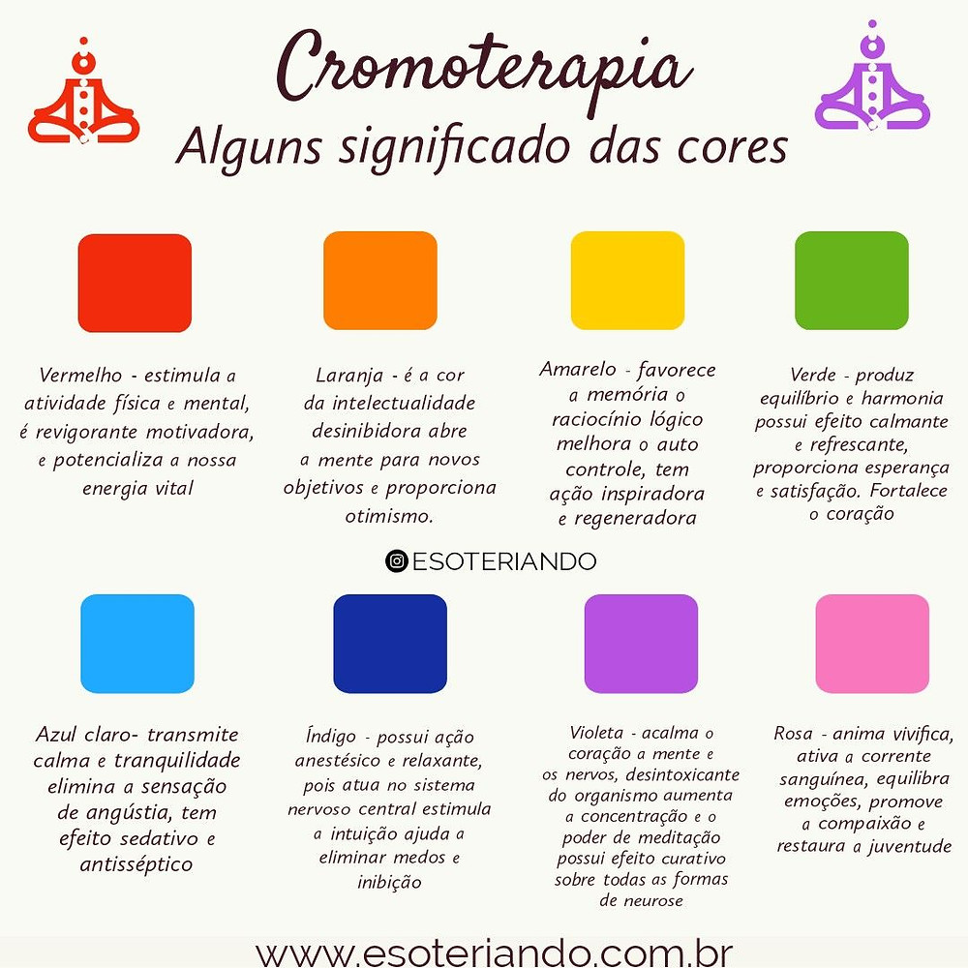
Tabela de cores

Slide 15
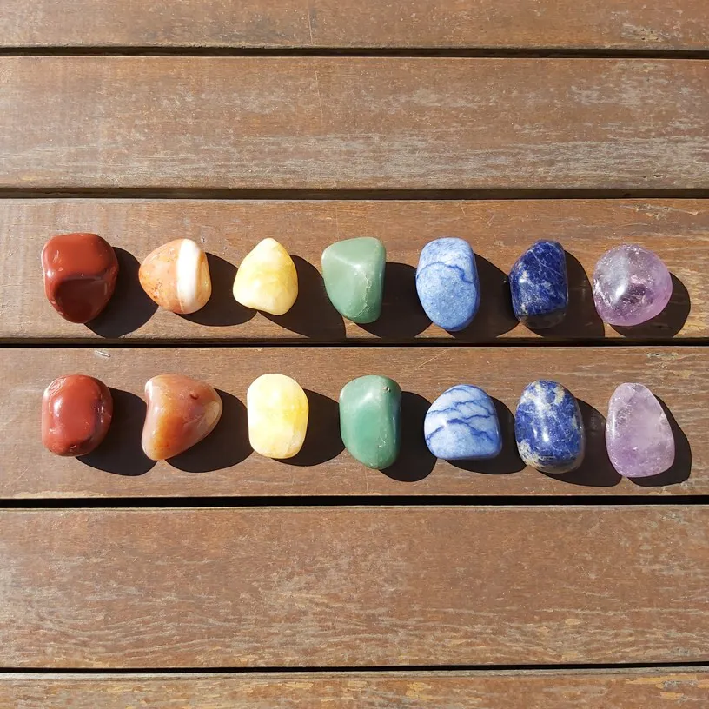
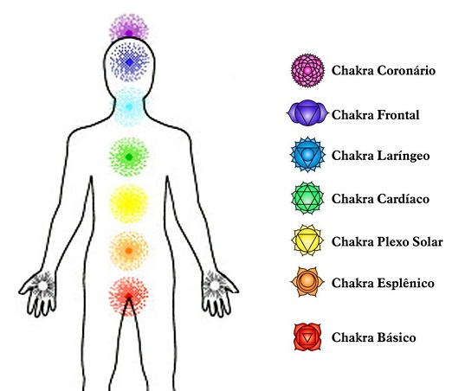
Os 7 chakras

Slide 16
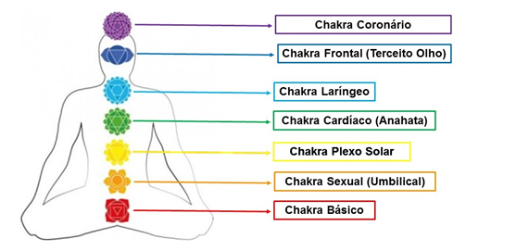

Slide 17
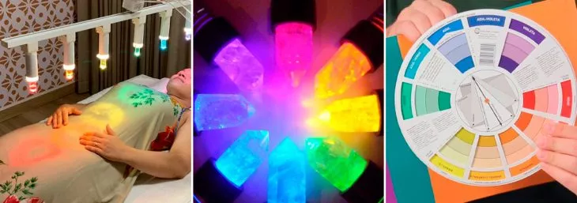
Uso da terapia na pratica

Slide 18
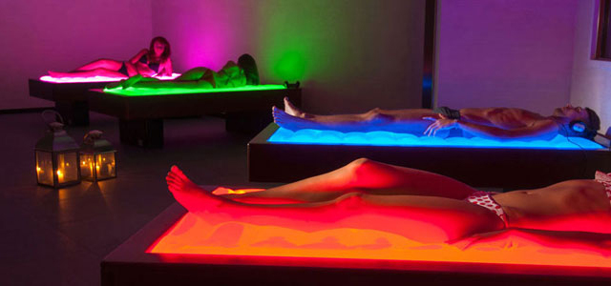
Cromoterapia em SPA
Atualmente a cromoterapia vem ganhando espaço junto aos Spas do mundo todo, onde as cores são estudadas e adotadas desde a pintura das paredes dos ambientes, criando um clima, com um determinado objetivo.
Toda banheira, hidromassagem ou ofurô com a tecnologia de cromoterapia tem iluminadores de LED na parte interna. Essas luzes são acesas durante o banho e vão trocando de cores, sendo que cada cor cumpre com o objetivo de estimular sensações específicas.

Slide 19
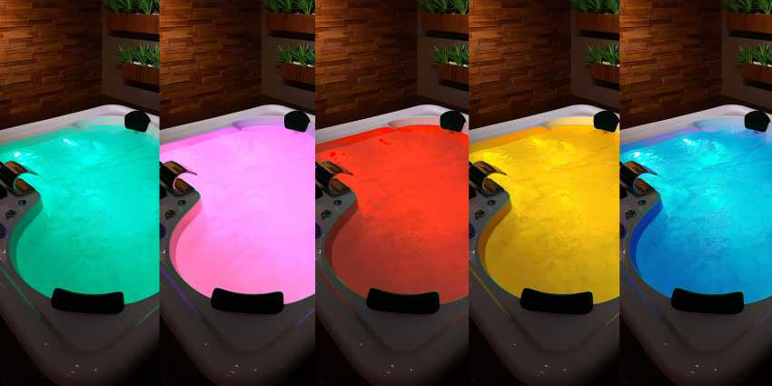
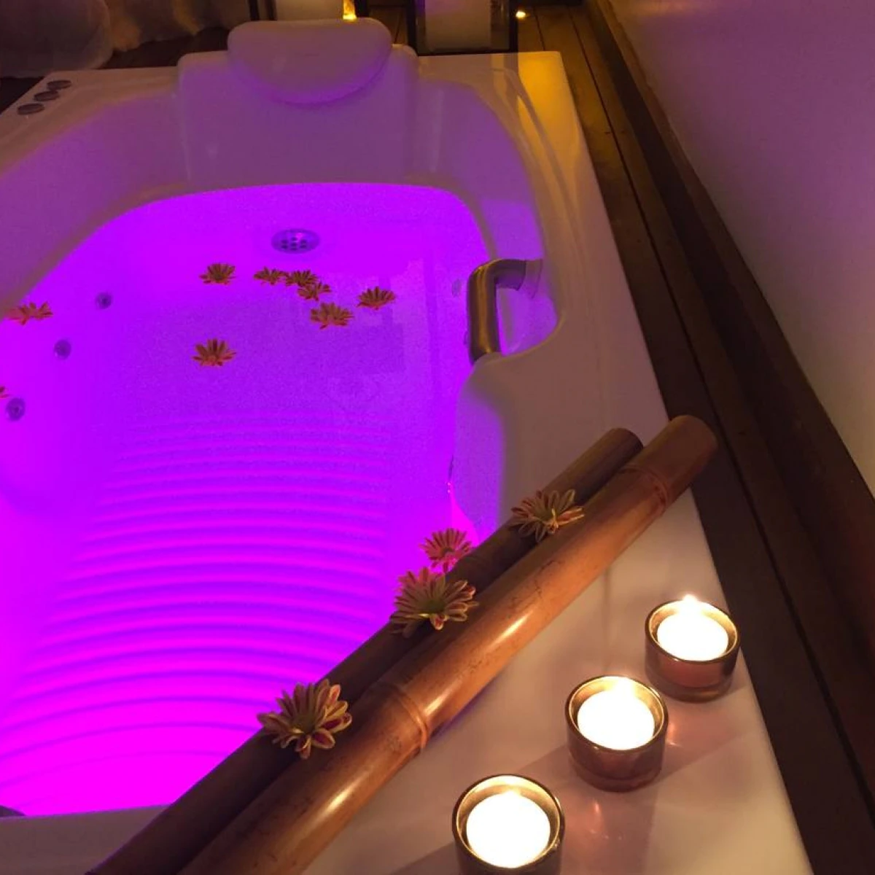
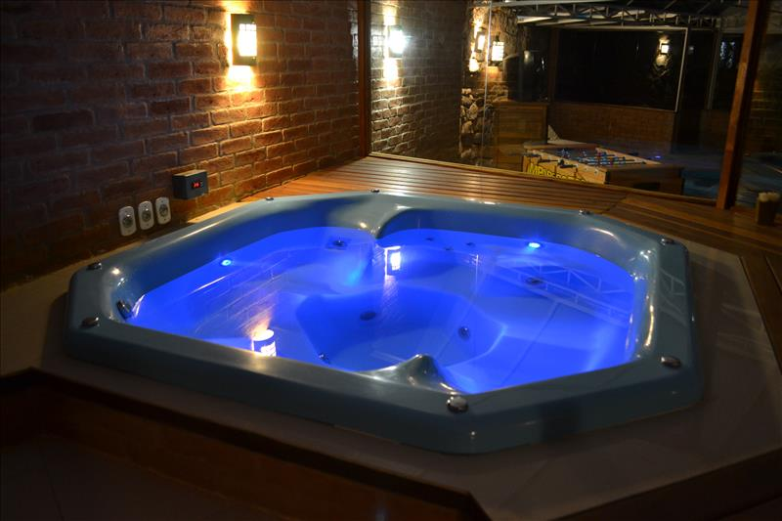

Slide 20


Slide 21
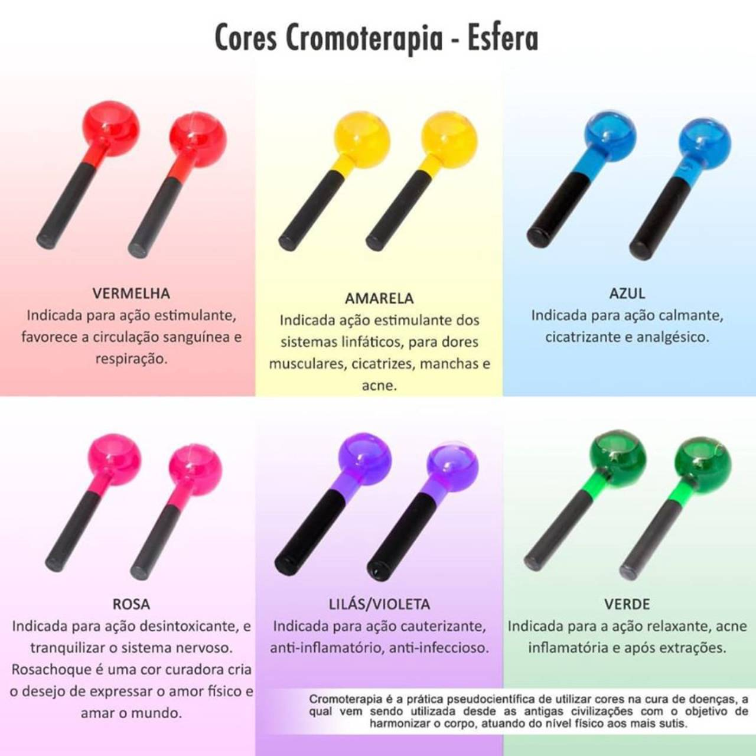
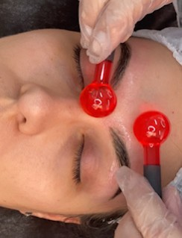
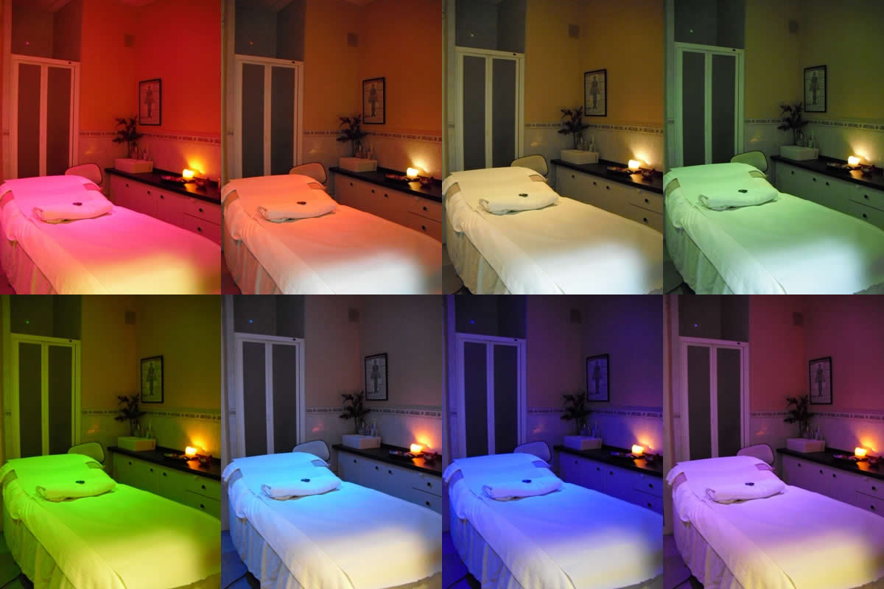
Instrumentos em clinica

Slide 22

água solarizada
O processo chama-se água solarizada e só faz bem
Para fazer a água solarizada use garrafas de vidro coloridas
Use sempre água filtrada, ou da fonte, e não encha a garrafa até a boca
Coloque a garrafa no sol (entre 8h e 11h) para energizar a água (quando estiver nublado deixe a manhã toda)

Slide 23
A cromoterapia no tratamento de outros males do corpo
ANEMIA: respire e consuma alimentos da cor vermelha. Aplique luz vermelha na sola de cada pé por cinco minutos, prosseguindo pelo mesmo período pela barriga da perna, joelhos, coxas e base da coluna. Encerre a aplicação, com a irradiação da cor verde ou azul, por alguns minutos. Beba diariamente água solarizada vermelha.
ANSIEDADE: tome banhos de luzes azul e verde, no corpo todo, e beba água solarizada.
ASMA: respire, tome água na cor laranja e tenha uma atitude mental positiva e otimista. Aplique a cor laranja no peito e na garganta, por 10 minutos. Quando apresentar melhoras, use a luz azul na garganta por 15 minutos.
AZIA: tome banhos de luzes amarela e verde, localizados.

Slide 24
BRONQUITE: respire a cor laranja e tome suco de limão e laranja. Aplique a luz laranja no estômago e abdômen, por 10 a 15 minutos.
CANSAÇO: tome banhos de luzes azul e verde no corpo todo.
COCEIRA: tome banhos de luzes azul e verde ou faça compressas com água solarizada.
CONSTIPAÇÃO: respire e tome pequenas quantidades de água solarizada amarela. Aplique luz amarela no estômago e abdômen, durante 20 minutos, à noite e pela manhã.
CORTES: aplique água solarizada ou banhos de luz índigo para estancar a hemorragia.
DOR DE CABEÇA: tome banho de luz azul, localizado e beba água solarizada, quantas vezes for necessário.
DOR DE GARGANTA: aplicar luz azul na garganta, durante 15 minutos. Faça gargarejos com água solarizada azul, a cada duas horas.
INSÔNIA: deite-se sob as luzes azul e índigo e relaxe. Você vai dormir bem.
IRRITABILIDADE: tome banhos de luzes, verde e azul, no corpo todo, e beba água solarizada (três copos por dia).

Slide 25
VIDEO

